Slide 1


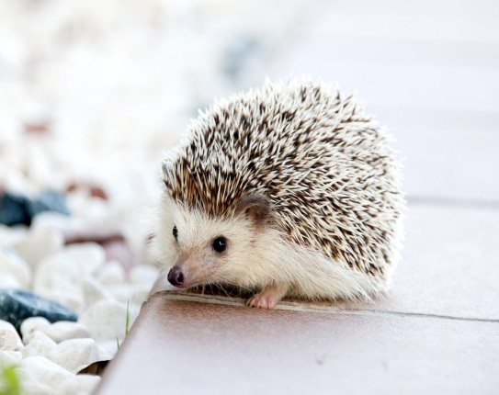
מצגת מלווה לשעורים
العلوم والتكنولوجيا للصف الرابع
لِقَاءات مَع حَيْوَانَات
الفصل الثَّاني: أَنْواع كَثيرَة، هَيَّا نُنَظِّمُهَا
مَجْمُوعَة الحَشَرَات ومَجْمُوعَة الرَّخَوِيَّات
الصّفْحات 46-32
الصّور والأَفْلام مِن- pixabay-
Notes:
על השער: מפגשים עם בעלי החיים
השער בסביבתנו הקרובה קיימים מינים רבים ושונים מאוד של בעלי חיים. לכל בעלי החיים, לרבות האדם, יש צרכים דומים, שחיוניים לקיומם. סביבת החיים של בעלי החיים מספקת מים, מזון וחמצן, תנאי טמפרטורה מתאימים ומקום מחיה. בעלי החיים מותאמים לסביבה שבה הם מתקיימים ומתרבים, אולם קיימות דרכים שונות להשגת צורכי הקיום. לבעלי חיים יש מאפייני חיים דומים: חילוף חומרים (הזנה, נשימה והפרשה), רבייה, תנועה, גדילה והתפתחות, תקשורת ומוות.
במהלך היכרותו עם בעלי החיים, החל האדם למיין אותם לקבוצות על פי תכונות שונות. מיון זה מסייע להבחין בין המשותף והשונה אצל בעלי החיים ומאפשר לנו להכיר את היצורים החיים על
פני כדור הארץ על המגוון העצום שלהם.
במצגת זו מתמקדים במחלקת החרקים וקבוצת הרכיכות.

Slide 2
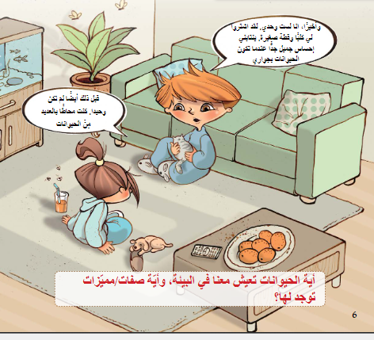
لَدَيَّ لُغْزٌ!
صفحة 32
Notes:
פרק שני: שפע של מינים — עושים סדר. הפרק עוסק בעקרונות המיון המדעי של המגוון העצום של בעלי החיים.
אנשי המדע נוהגים למיין את בעלי החיים לשתי קבוצות עיקריות: חסרי חוליות ובעלי חוליות.
מבין חסרי החוליות מוצגות בפרק מחלקת החרקים וקבוצת הרכיכות.
הפרק מציג את המחלקות השונות של בעלי החוליות:
דגים, דו–חיים, זוחלים, עופות ויונקים.
את הפרק פותחות חידות שנועדו לעורר מוטיבציה ללמידה. החידות מכוונות לעקרון האחידות בעולם החי (למרות השונות הנצפית בין
היצורים החיים). פתרון החידות מצריך חקירה ובדיקה של תכונות נוספות שאינן נגלות לעין (למשל, הימצאות שלד פנימי). בתום לימוד
הפרק, מומלץ לבקש מהתלמידים להכין בעצמם חידון על בעלי החיים ולהתנסות בו בכיתה.

Slide 3
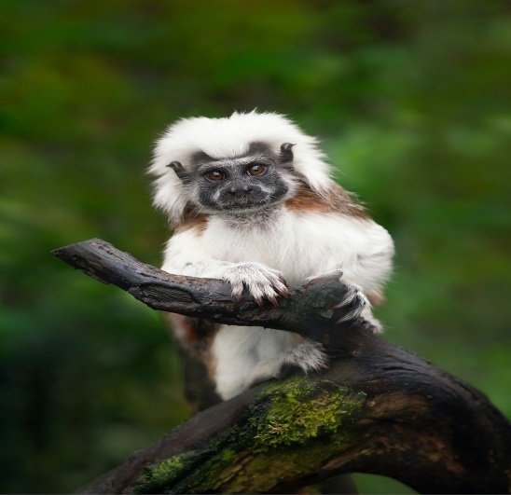
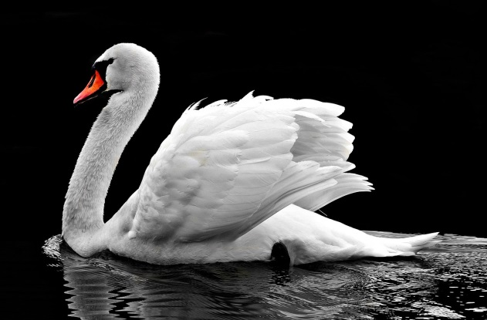

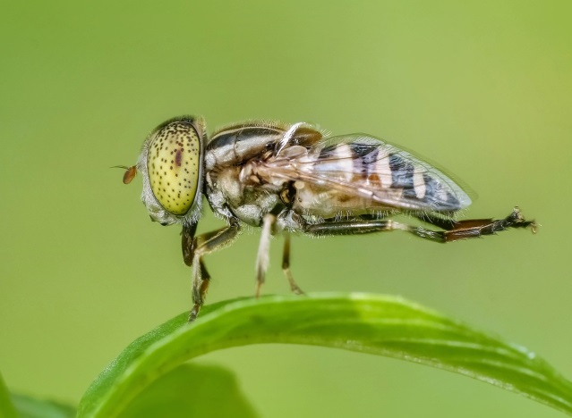
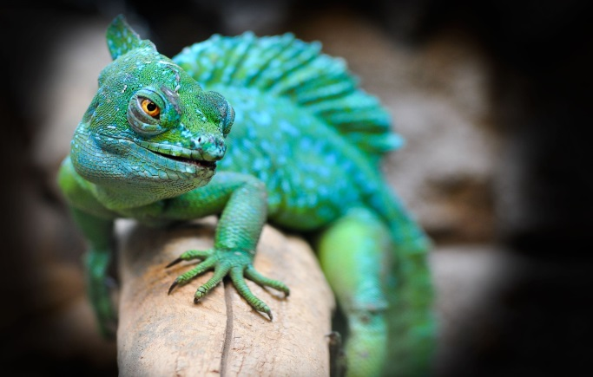
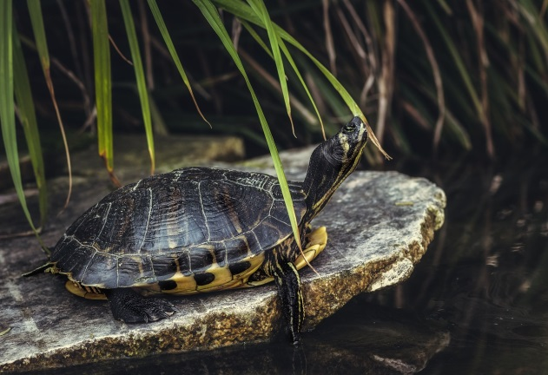
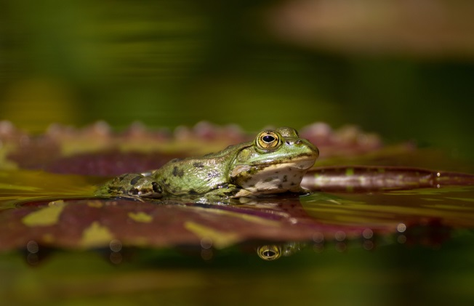
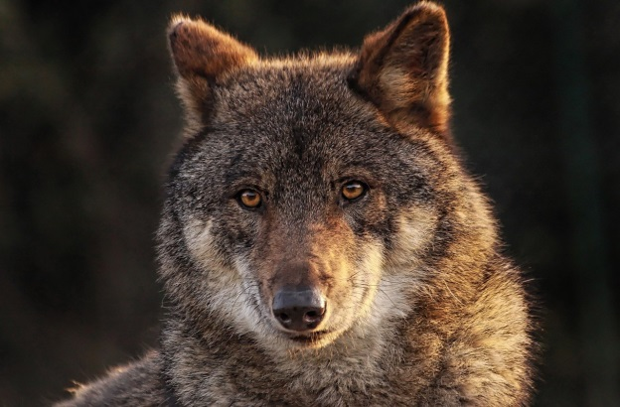
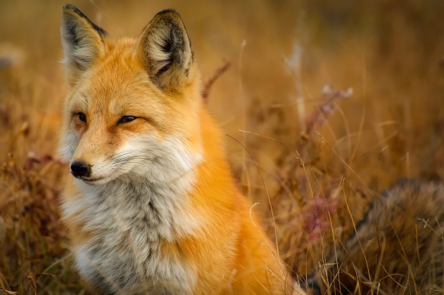
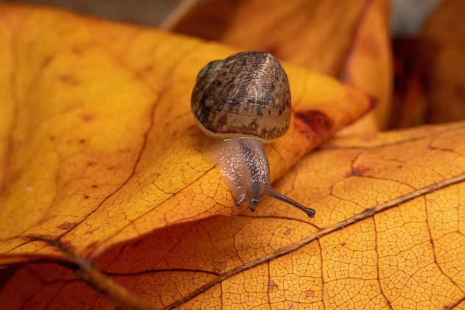
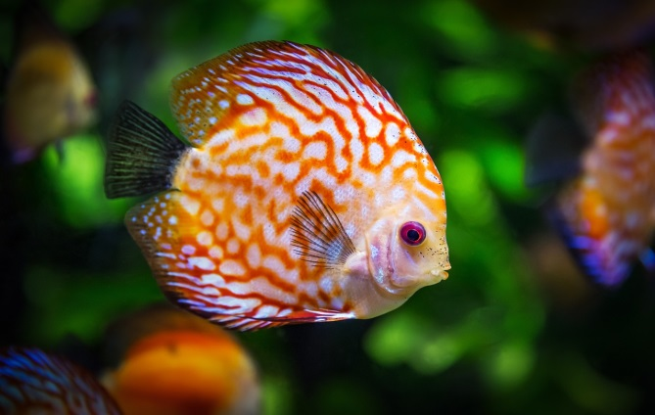
كَيْفَ نُصَنِّف الحَيْوَانَات الى مَجْمُوعَات وَعَن أَيَّةِ مَجْمُوعَاتٍ يَدُور الحَدِيث؟
إوَزَّة التَّم
قِرْد طَمَارين
ذُبَابَة
الإغْوانا
سُلْحَفَاة
ضِفْدَع
ذِئْب
ثَعْلَب
حَلَزُون
سَمَكَة
Notes:
מתבוננים בתמונות ודנים בשאלות: כיצד ממיינים בעלי חיים ולאילו קבוצות? למה ממיינים בעלי חיים?.
מבקשים מהתלמידים להעלות הצעות משלהם למיון ומדוע היו ממיינים כך.
תת הפרק מציג שיטת מיון מדעית של בעלי חיים — על פי תכונה פנימית שאינה נראית לעין: עצמות בתוך הגוף. על פי עקרון מיון זה, בעל חיים הנמנה עם אחת הקבוצות יכול להיות גדול או קטן, צמחוני או טורף, שוכן על עצים או מתקיים רק במים.
בסוף המאה ה– 18 הציג המדען לינאוס ( 1778 – 1707 ) את שיטתו לשימוש בשמות מדעיים בינלאומיים לכל הצמחים ולכל בעלי החיים. על פי שיטתו נקבע לכל יצור חי שם כפול (השיטה הבינארית): שם הסוג (למשל, אדם) ושם המין (למשל, נבון).

Slide 4
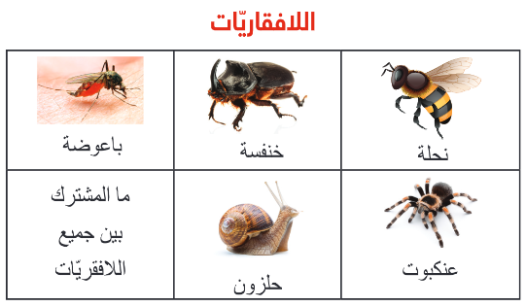
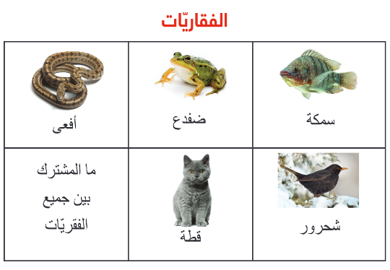
الفَقَارِيَّات واللافَقَارِيَّات –
ما المُشْتَرَك لِكُلِّ مَجْمُوعَة؟
صفحة 34
Notes:
מציגים לתלמידים את שתי קבוצות בעלי החיים ושואלים: מה משותף לכל קבוצה? – המטרה היא לאתר ידע מוקדם. נושא זה ילמד בהרחבה בשער זה.

Slide 5
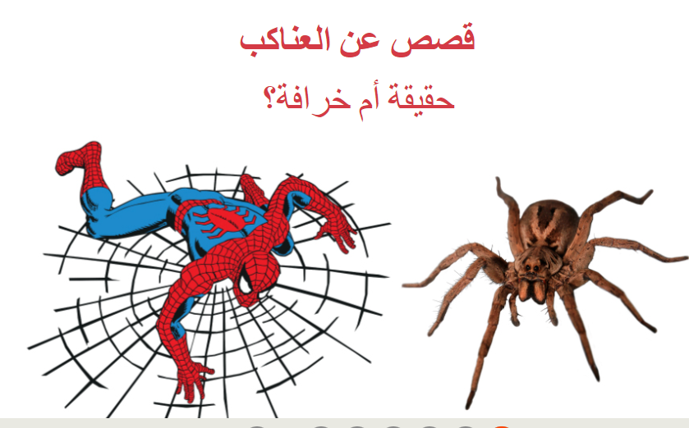
مَهَمَّة مُحَوْسَبَة
Notes:
באתר במבט מקוון. יחידת התוכן: עולם היצורים החיים. המשימה עוסקת בשבירת מיתוסים על העכבישים באמצעות כלי חשיבה מדעיים והשוואה למינים אחרים של בעלי חיים וכן מבדילה בין חרקים לעכבישים.

Slide 6


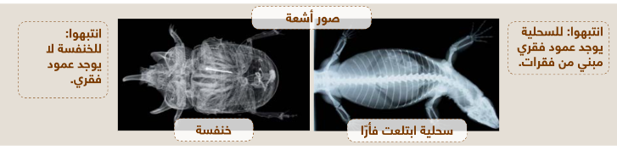
إقْرَؤُوا قِطْعَة المَعْلُومَات صفحة 35,
تَأَمَّلُوا صِوَر الأَشِعَّة وَأَجِيبُوا عَن الأَسْئِلَة في هذِهِ الصَّفْحَة.
Notes:
תת הפרק מציג את עקרון המיון המדעי של בעלי חיים ועורך המשגה למושגים בעלי חוליות וחסרי חוליות.
לצורך המחשה מומלץ מאוד להיעזר בתצלומי רנטגן או בתמונות מתאימות.

Slide 7

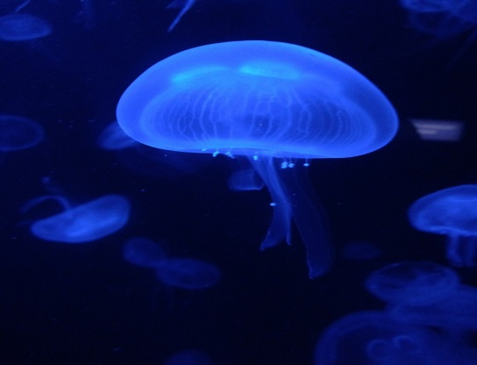
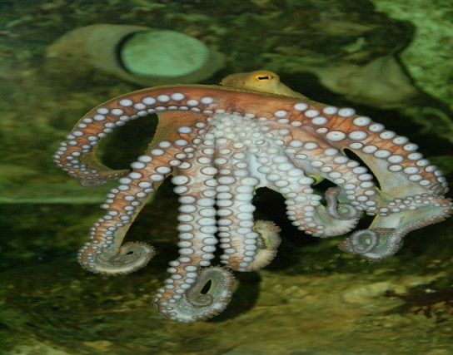
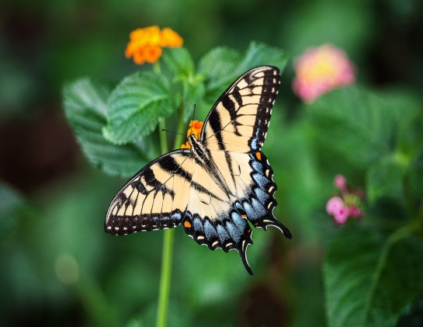
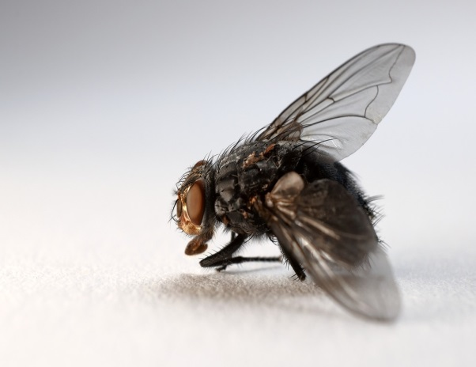
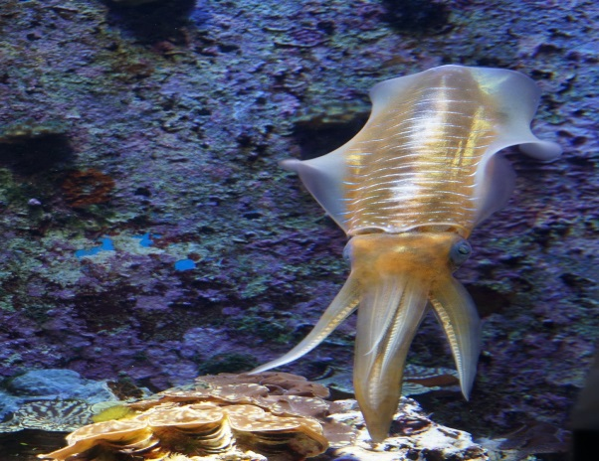
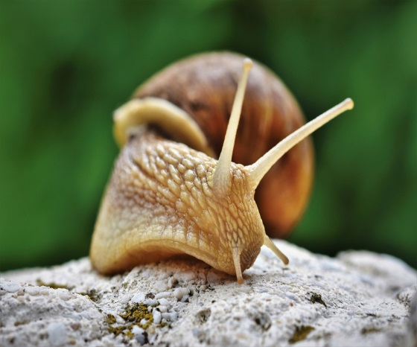
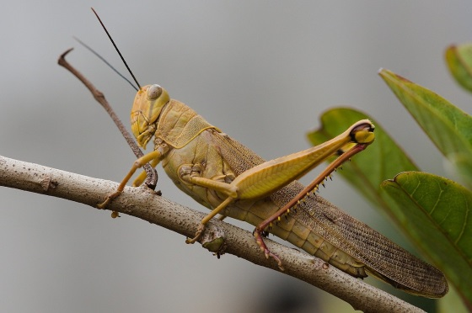
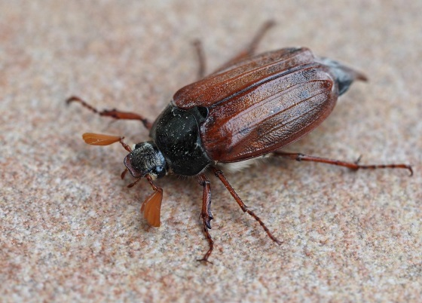
الرَّخَوِيَّات
الحَشَرَات
قَنديل البحر
أخطُبُوط
فَرَاشَة
ذُبَابَة
الحَبَّار
جنْدب
حَلَزون
خُنْفُسَاء
مَا المُشْتَرَك للحَشَرَات؟ ما المُشْتَرَك للرَّخَوِيَّات؟
صفحة 36
Notes:
מבין הקבוצות הרבות של חסרי החוליות, תת הפרק עוסק בשתיים מהן: בחרקים וברכיכות.
בכל אחת מהקבוצות יש התייחסות בשלוש רמות: סימני הקבוצה, סביבת החיים ויחסי הגומלין עם האדם.

Slide 8

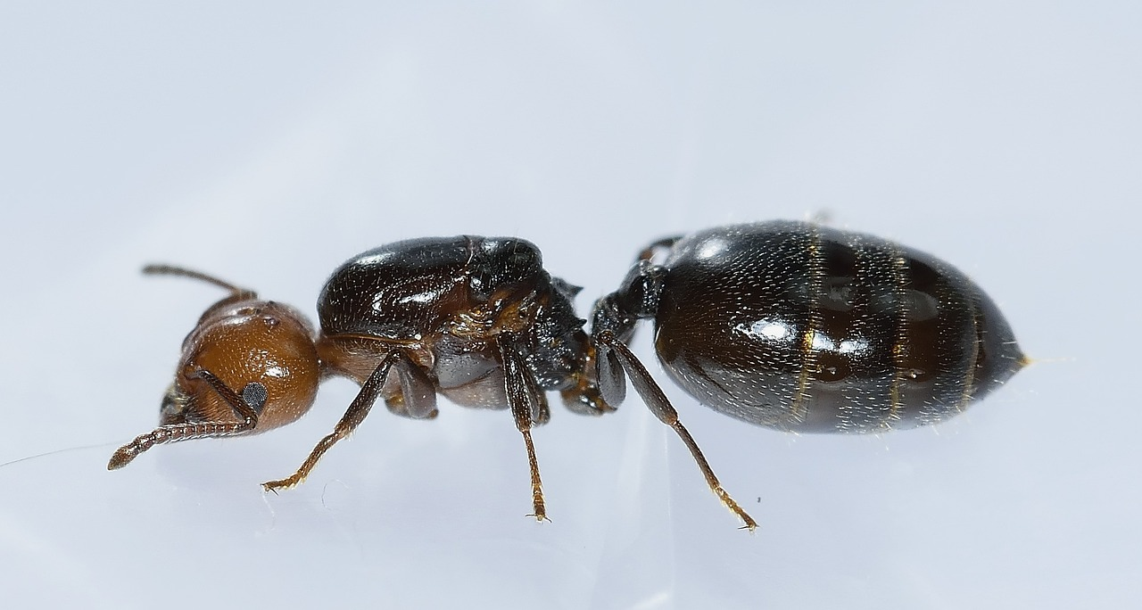
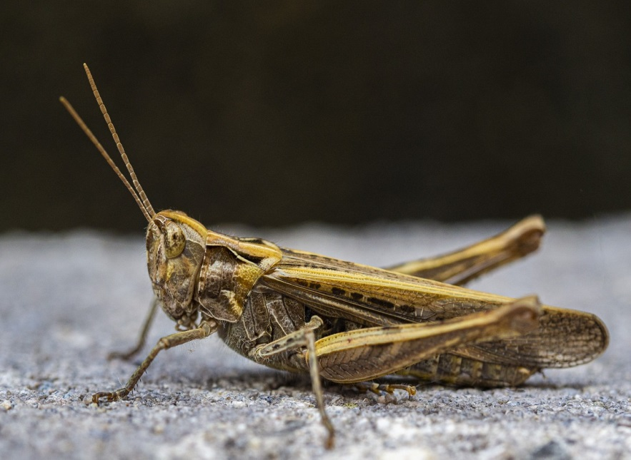
مَجْمُوعَة الحَشَرَات
ذُبَابَة
نَمْلَة
جِنْدِب
الصفحات 40-36
Notes:
מתבוננים בתמונות ומנסים לאפיין את בעלי החיים השייכים למחלקה.

Slide 9
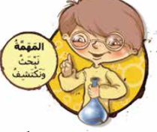
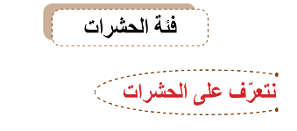
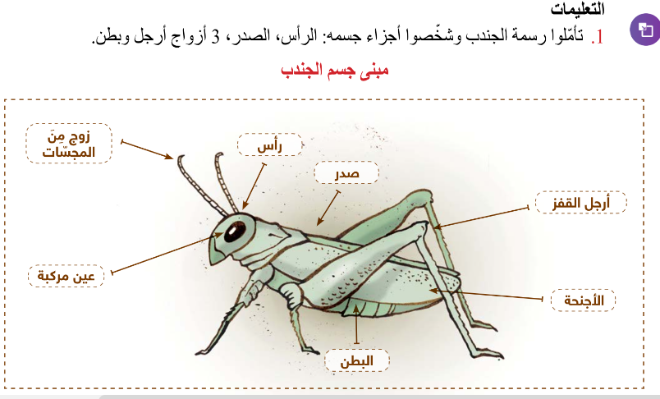
Notes:
לחרקים תכונות משותפות: בגופם שלושה חלקים: ראש, חזה ובטן. בראש זוג עיני תשבץ, זוג מחושים וגפי פה. בחזה שלושה פרקים. בכל פרק זוג רגליים — סך הכול שש רגליים! בדרך כלל, שני פרקי החזה האחוריים נושאים זוג כנפיים כל אחד. אצל החרקים ניתן להבחין בשתי צורות גלגול: גלגול מלא — הזחל הבוקע מהביצה שונה לגמרי מצורת הבוגר (דוגמה: דבורה), גלגול למחצה — הזחל הבוקע מהביצה דומה בצורתו לבוגר. השינוי העיקרי המתחולל בו הוא צמיחת הכנפיים (דוגמה: פשפשים(). ישנם חרקים שהם חסרי גלגול לחלוטין (דוגמה: זנבזיף הבתים).
ההיכרות עם החרקים נעשית באמצעות תצפית מונחית. בשלב הראשון מכירים את מבנה הגוף של החרק בעזרת האיור של מבנה גופו של החגב. על מנת לפתח תפיסה מכלילה אודות מבנה גופם של החרקים נדרשת בדיקה של נציגים נוספים. לפיכך חשוב ביותר לערוך
תצפית על חרקים נוספים בהתאם להנחיות שמשולבות במשימה.

Slide 10
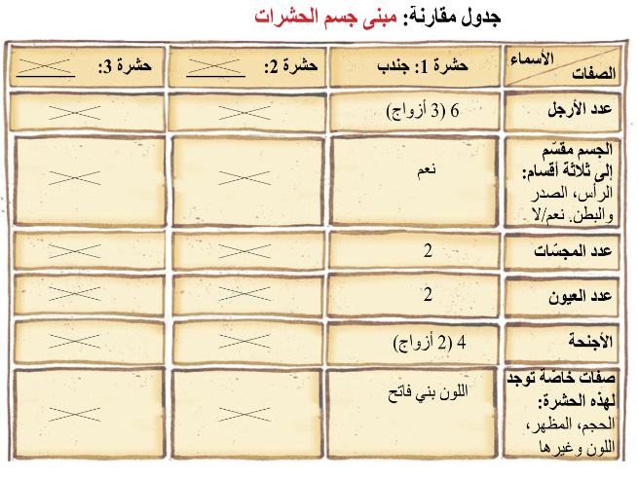
المَهَمَّة : نَتَعَرَّف عَلى الحَشَرَات (تَتِمَّة)
تَوَجَّهوا لكِتاب التَّدْريس الى الصفحات 37-36 وأَجيبوا عن البنود
6-2 في التعليمات.
صفحة 37
Notes:
לאחר הזיהוי, התלמידים מתבקשים להשלים את המידע בטבלה.
שימו לב: חשוב לבדוק לפחות שלושה חרקים שונים לצורך הבניית ההכללה אודות המאפיינים המשותפים לחרקים.

Slide 11
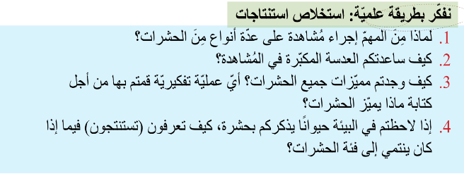
صفحة 37
Notes:
תבנית זו נועדה לערוך מטה קוגניציה על התהליך והתכנים החדשים שנלמדו.
מסקנות בעקבות הטבלה:
אי אפשר להסיק מהפרט אל הכלל. כדי לקבל הכללה תקפה חשוב לבדוק כמה נציגים.
כדי להחליט אם יצור חי שייך למחלקה נבדוק אם מבנה גופו מתאים למבנה גופם של חרקים ונסיק מסקנות.

Slide 12
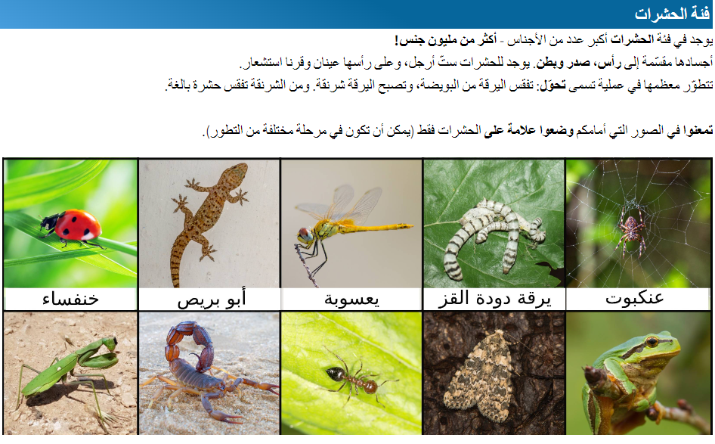
مَهَمَّة مُحَوْسَبَة
Notes:
באתר במבט מקוון, בספר הדיגיטלי, בעמוד 39. יישום למידה.

Slide 13
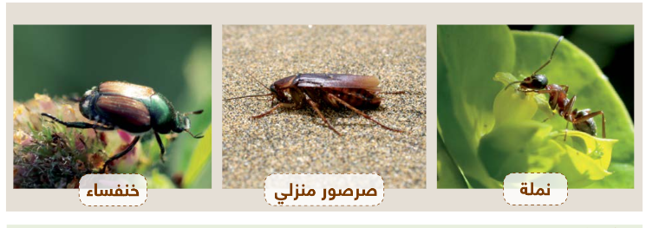
تَذْوِيت َمُصْطَلَحات: مَجْمُوعَة الحَشَرات
اقرؤوا قطع المعلومات في الصفحات 40-38 وأجيبوا عن الأسئِلَة في نهاية كل فقرة وعلى اسئِلة التلخيص صفحة 40 .
Notes:
קטע המידע נועד לסייע בהמשגת המאפיינים המשותפים לחרקים. כמו כן, הקטע נועד להרחיב את הידע אודות אזורי המחיה של נציגים בולטים של חרקים ועל אודות קשרי הגומלין בין החרקים לבין האדם.
בני האדם למדו לביית חרקים ולהפיק מהם תועלת. למשל, הזחלים של טוואי המשי מייצרים את סיב המשי שממנו מייצרים בגדים.
האדם מגדל גם את דבורת הדבש. הדבורים מייצרות בכוורת דבש מאבקת הפרחים
ומהצוף שהן אוספות מהפרחים.
יש חרקים שגורמים לאדם נזקים גדולים. למשל, החגבים וזחלים של פרפרים הניזונים מעלים ומגבעולים. יתוש האנפולס שיכול להעביר מחלות קשות.

Slide 14
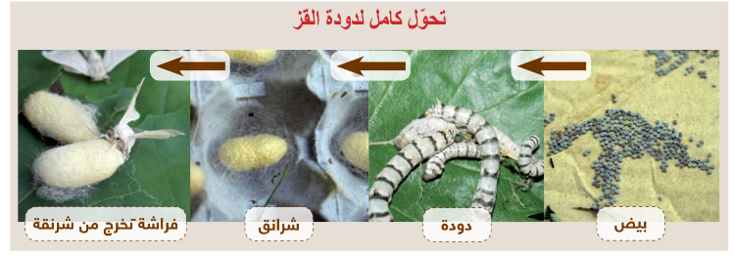
ميزَة أخرى: تَحَوُّل كامِل
تَحَوُّل كامِل لِدودَة القَزّ
صفحة 39
Notes:
אחת התופעות המאפיינות חרקים היא הגלגול. חשוב לשוחח עם התלמידים על התופעה ולעמוד על שלביה.
מוצע לגדל זחלים של טוואי המשי ולעקוב אחר תהליך הגלגול (גם אם הפרק נלמד לפני עונת האביב).

Slide 15
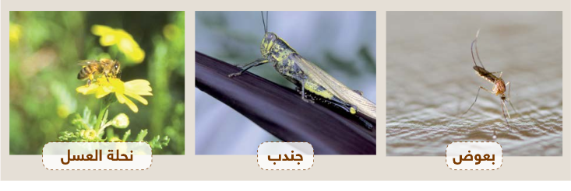
الحَشَرات والإنسان- الضَّارَّة والمُفيدَة
صفحة 40
Notes:
בני האדם למדו לביית חרקים ולהפיק מהם תועלת. למשל, הזחלים של טוואי המשי מייצרים את סיב המשי הטבעי שמימנו מפיקים בגדים. האדם מגדל את דבורת הדבש. הדבורים מייצרות בכוורת דבש מאבקת הפרחים ומהצוף שהן אוספות מהפרחים.
אולם יש חרקים הגורמים נזקים גדולים . למשל, החגבים והזחלים של פרפרים הניזונים מעלים של צמחים או יתושים שמעבירים מחלות קשות.
להבניית הכללה אודות מהותם של יחסי גומלין בין החרקים לבין האדם, חשוב ביותר להפנות את התלמידים למקורות מידע נוספים. את יחסי הגומלין יש לתאר במונחים של תועלת (לדוגמה: מזון, האבקת פרחים) ונזק (לדוגמה: פגיעה בגידולי שדה).
חרקי בר מביאים תועלת לאדם. הם ניזונים מחרקים מזיקים שפוגעים בגידולים חקלאיים, הם מאביקים פרחים ובכך עוזרים לתהליך
יצירת הפּרות ועוד.
בני האדם למדו לביית חרקים ולהפיק מהם תועלת. למשל, הזחלים של טוואי המשי מייצרים את סיב המשי הטבעי שממנו מכינים בגדים. האדם מגדל גם את דבורת הדבש. הדבורים מייצרות בכוורת דבש מאבקת הפרחים ומהצוף שהן אוספות מהפרחים.
יש חרקים שגורמים לאדם נזקים גדולים. למשל, החגבים וזחלים של פרפרים הניזונים מעלים ומגבעולים. יתוש האנפולס יכול להעביר מחלות קשות.

Slide 16
تَلْخيص: مَجموعَة الحشرات
جسم الحشرات مُقَسَّم الى ثلاثة أَقْسام: الرأس، الصَّدر والبَطْن.
للحَشَرات سِتّ أَرْجُل وفي رأْسِها زوج عيون وزَوْج مَجَسَّات.
مُعْظَم الحشرات تتطوَّر بعمليَّة تُسَمَّى التَحَوُّل الكامِل.
صفحة 39
Notes:
מסכמים את סימני המחלקה. סיכום רחב יותר מופיע בעמוד 39

Slide 17
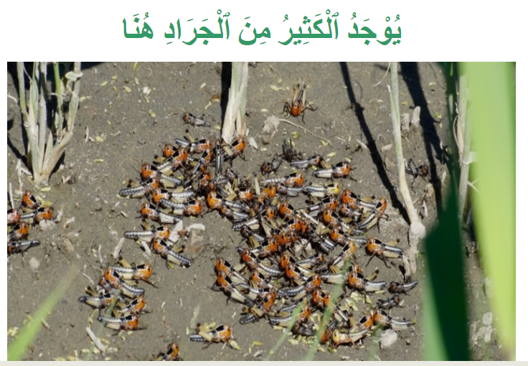
مَهَمَّة مُحَوْسَبَة
Notes:
באתר במבט מקוון. יחידת התוכן: עולם היצורים החיים. משימה מתוקשבת. המשימה עוסקת בפלישה של נחילי ארבה לשדות החקלאיים בדרום הארץ (בעיקר באזור הערבה). הפעילויות מתמקדות במבנה הגוף של החרק-החגב. כשהחגבים פולשים בעקבות מחסור במזון לשדות החקלאיים בקבוצה גדולה הם מכונים ארבה.

Slide 18
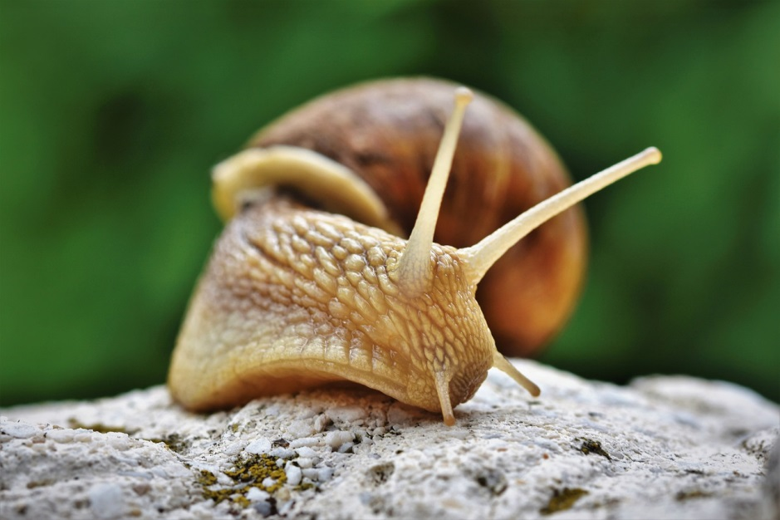
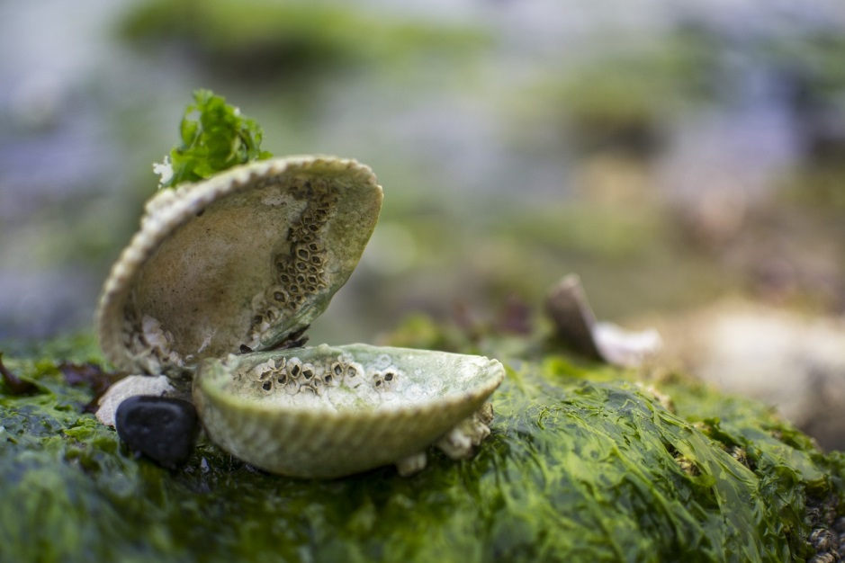

مجموعَة الرَّخويَّات
حلزون
صدفة
قنديل البحر
الصَّفحات45-41
Notes:
מתבוננים בתמונות ומאפיינים את בעלי החיים השייכים לקבוצת הרכיכות.

Slide 19
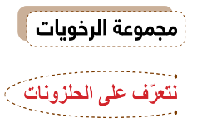
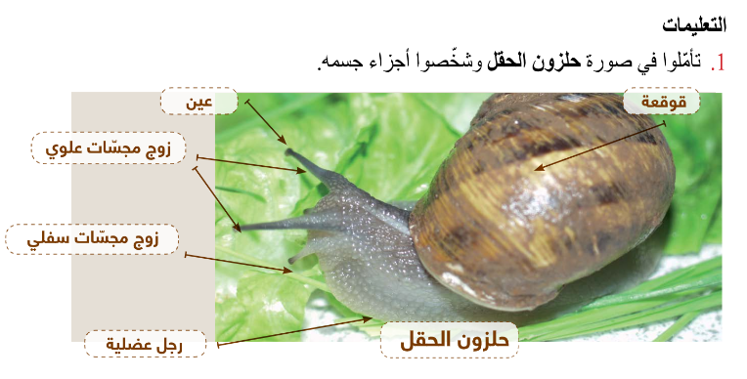
توجهوا لكتاب التدريس الى الصفحات 42-41 وأجيبوا عن البنود
6-2 التعليمات.
Notes:
ההיכרות עם הרכיכות נעשית באמצעות תצפית מונחית על שבלול. על מנת לפתח תפיסה מכלילה אודות מבנה גופם של
השבלולים חשוב ביותר לערוך תצפית על שבלולים נוספים בהתאם להנחיות שמשולבות במשימה.

Slide 20
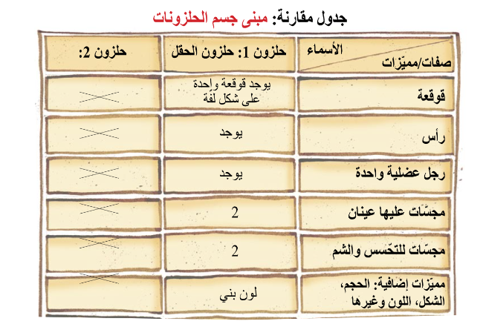
مَهَمَّة: نَتَعَرَّف على الحلَزونات (تَتِمَّة)
صفحة 42
Notes:
לאחר הזיהוי, התלמידים מתבקשים להשלים את המידע בטבלה.
שימו לב: חשוב לבדוק שני שבלולים שונים ויותר לצורך הבניית ההכללה אודות המאפיינים המשותפים לשבלולים.

Slide 21
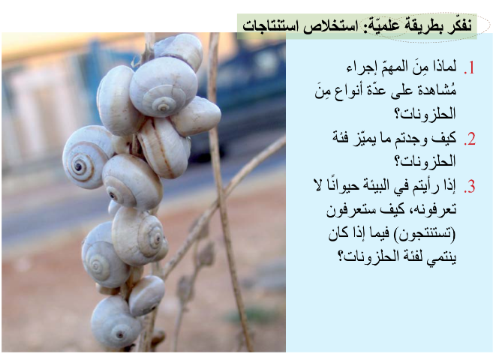
صفحة 42
Notes:
תבנית זו נועדה לערוך מטה קוגניציה על התהליך והתכנים החדשים שנלמדו.
מסקנות בעקבות הטבלה:
אי אפשר להסיק מסקנה ממקרה בודד אחד. כדי לקבל הכללה תקפה חשוב לבדוק כמה בעלי חיים.
כשנבחין בסביבה בבעל חיים שאיננו מכירים, נבדוק האם מבנה גופו מתאים למבנה גופם של רכיכות כך נוכל לדעת/להסיק אם הוא שייך לקבוצת הרכיכות.

Slide 22
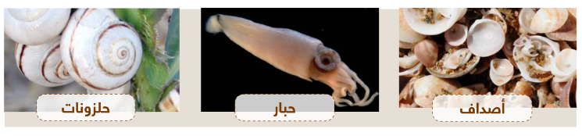
تَذْويت مُصْطَلَحات: مَجْمُوعَة الرَّخَوِيَّات
اقرؤوا قطع المعلومات في الصفحات 43-45 وأجيبوا عن الأسئِلَة في نهاية كل فقرة وعلى اسئِلة التلخيص صفحة 45.
Notes:
קטע המידע נועד לסייע בהמשגת המאפיינים המשותפים לרכיכות, להרחיב את הידע אודות אזורי המחיה של נציגים בולטים של רכיכות ועל אודות קשרי הגומלין בין הרכיכות לבין האדם.
לרכיכות גוף רך. הגוף מכיל אחוז גבוה של מים.
הרכיכות נפוצות מאוד במי ים ובמים מתוקים (יוצאי דופן הם שבלולים החיים ביבשה).
המוכרים בקבוצת הרכיכות הם הדיונונים, הצדפות והחלזונות למיניהם. לחלזונות ולצדפות יש כיסוי חיצוני סידני קשה (קונכייה לחלזונות
וקשוות לצדפות). הדיונון מכוסה בעור קשה.
להבניית הכללה אודות מהותם של יחסי גומלין בין האדם לבין רכיכות, חשוב ביותר להפנות את התלמידים למקורות מידע נוספים.

Slide 23
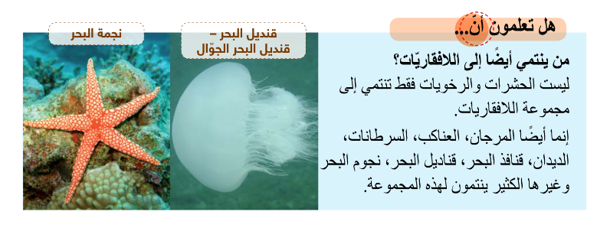
صفحة 45
Notes:
מוצע להקדיש זמן לשיח על המדוזות בגלל התפשטות המדוזות לחופי הים של ישראל בתקופת הקיץ.

Slide 24
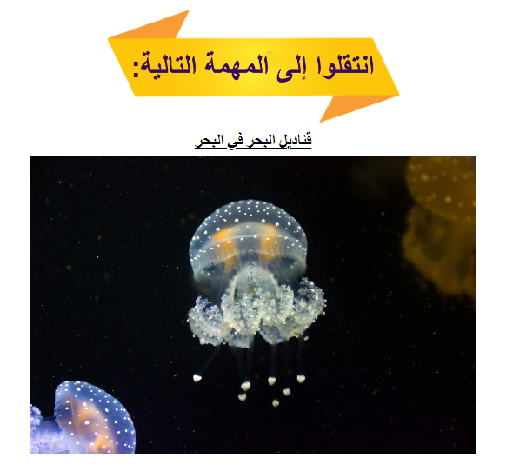
مَهَمَّة مُحَوْسَبَة
Notes:
באתר במבט מקוון, בספר הדיגיטלי, בעמוד 45.

Slide 25

جَوْلَة:
مَهَمَّتكم هي تخطيط وإجراء مُشاهَدَة.
هدف المشاهدة هو التعرُّف على حشرات أخرى أو رخوِيَّات أخرى في البيئَة القريبَة.
تَوجَّهوا لكتاب التَّدريس صفحة 46 وأجيبوا عن البنود 7-1 في التعليمات..
Notes:
במשימה נעשית הוראה מפורשת של מיומנות תכנון וביצוע התצפית. המשימה מכוונת לתכנון התצפית בהיבט הקוגניטיבי (שאילת שאלות על מושאי התצפית, מקום התצפית, ארגון נתוני התצפית), בהיבט הארגוני (ציוד) ובהיבט החברתי (עבודת צוות).

Slide 26
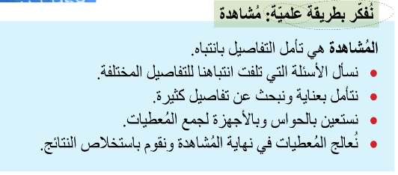
صفحة 46
Notes:
מטה קוגניציה ומיקוד במאפייני התצפית.

Slide 27
تَلْخيص: مُمَيِّزاتُ مَجْمُوعَةِ الرَّخَوِيَّات
تَشْمل مجموعَة الرَّخويَّات: الحلزونات، الصدفيات والحبَّارات.
مُعظم الرخويات تعيش في مياه البحر وفقط القليل منها يعيش في المياه العذبَة وعلى اليابسة.
جسم الرخويات رَخوٌ ولا يحتوي على هيكل عظمي داخلي.
توجد لفِئَة الصدفيَّات صدفتان تحافظان على جسمها الطَّريّ.
لا يوجد للحَبَّارات كِسَاء جسم، لكنَّها سريعة ولديها أَذْرُع صيد قَوِيَّة.
الفِئة الشائِعَة من الحلزونات هي البزَّاقات.
Notes:
מסכמים את מאפייני הקבוצה

Slide 28
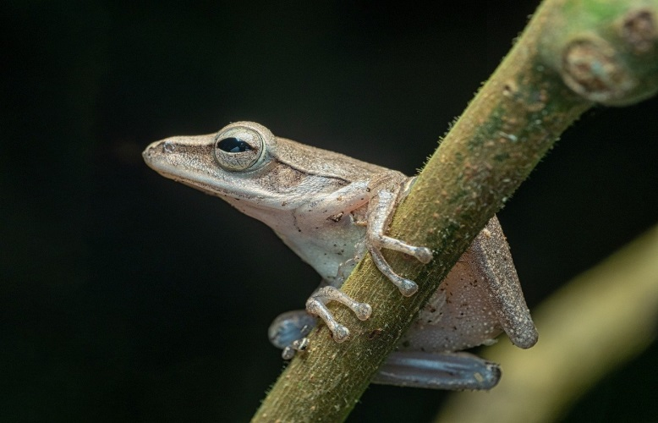
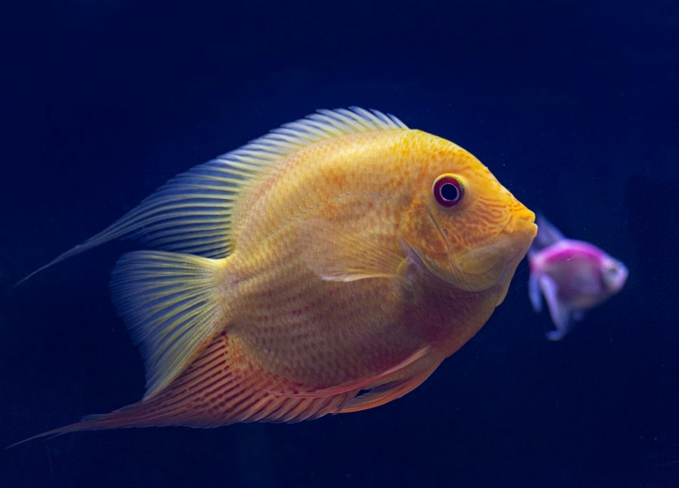
انتَقِلُوا الى العَارِضَة التَّالِيَة:
الأَسْماك والبَرْمائِيَّات

